Slide 2
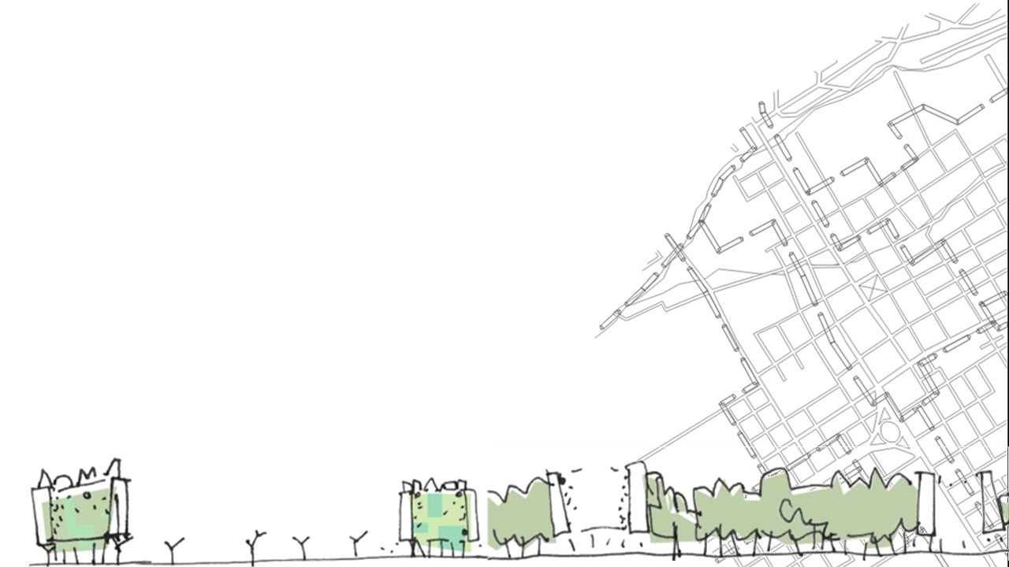
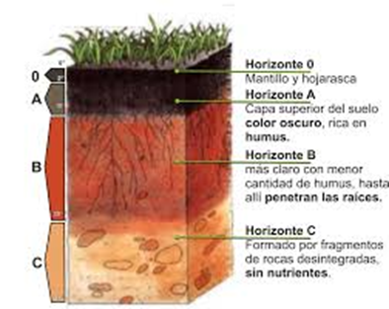
UNIDAD N°2
SUELOS

Slide 3
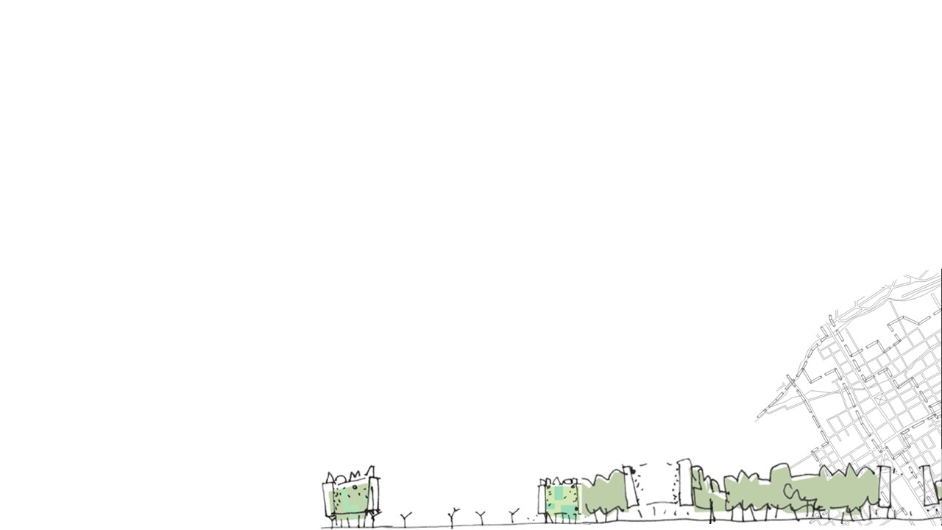
EL ESTUDIO DEL SUELO
-EDAFOLOGÍA…
-¿QUE ES SUELO?
-PROCESOS DE FORMACIÓN..
-FUNCIONES- FISICAS QUIMICAS Y BIOLOGICAS
-MANEJO DE SUELOS…

Slide 4
Pedología:
Es la ciencia que estudia los fenómenos de descomposición de la zona superficial de la litósfera y las sustancias que ellas engendran. La pedología considera al suelo como un producto bioquímico natural modificado por meteorización. Esta ciencia estudia, examina y clasifica los suelos en sus modificaciones dentro de una situación natural. CIENCIA BÁSICA
Edafología:
Es una ciencia joven que estudia el suelo desde el punto de vista de la producción de plantas con el propósito de obtener alimentos, fibras y otras materias primas. Aparece al final del siglo pasado, si bien se constituye como tal en la "IV Conferencia Internacional sobre Pedología" celebrada en Roma en 1924 de la que nace la "Sociedad Internacional de Ciencia del Suelo", cuyo primer Congreso se celebra en Washington en 1927. Estudia el suelo desde todos los puntos de vista: su morfología, su composición, sus propiedades, su formación y evolución, su taxonomía, su distribución, su utilidad, su recuperación y su conservación. CIENCIA APLICADA

Slide 5
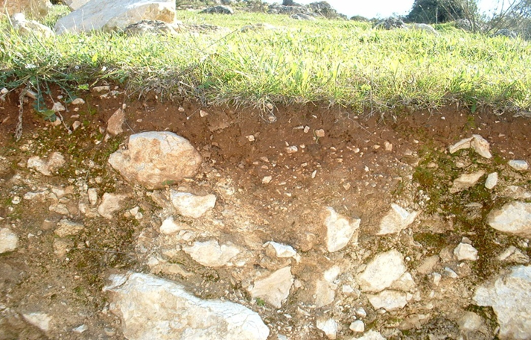
¿QUÉ ES EL SUELO?
Los conceptos de suelo y tierra suelen prestarse a confusión
consideraremos como suelo a la "capa superior de la superficie sólida del planeta, formada por meteorización de las rocas, en la que están o pueden estar enraizadas las plantas y que constituye un medio ecológico particular para ciertos tipos de seres vivos".
Otra aceptación del concepto suelo es: mezcla más o menos suelta de pequeños fragmentos de roca y materiales de origen orgánico, junto con líquidos y gases en proporción variable de sus respectivos componentes, con una determinada capacidad productiva.

Slide 6
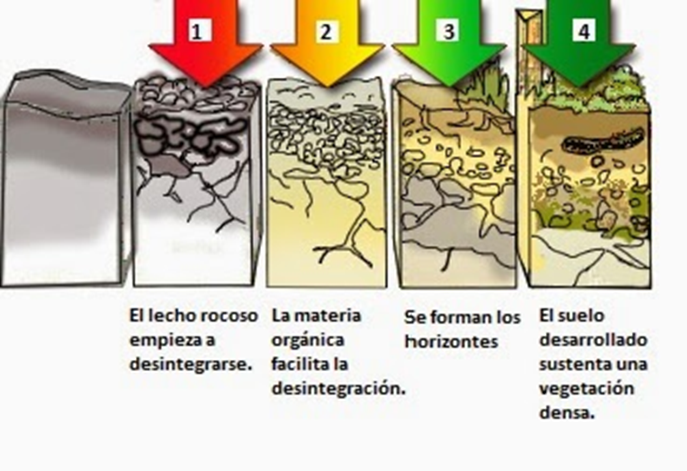
PROCESO DE FORMACIÓN

Slide 7
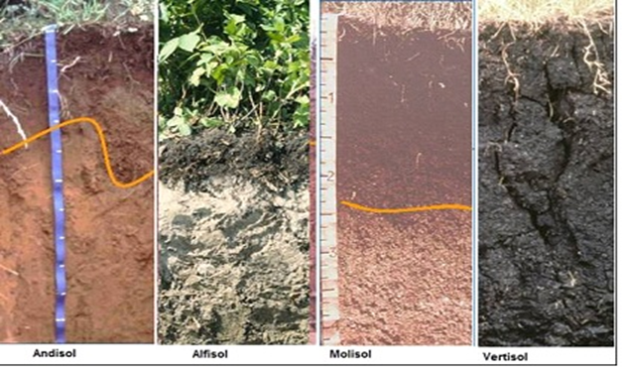
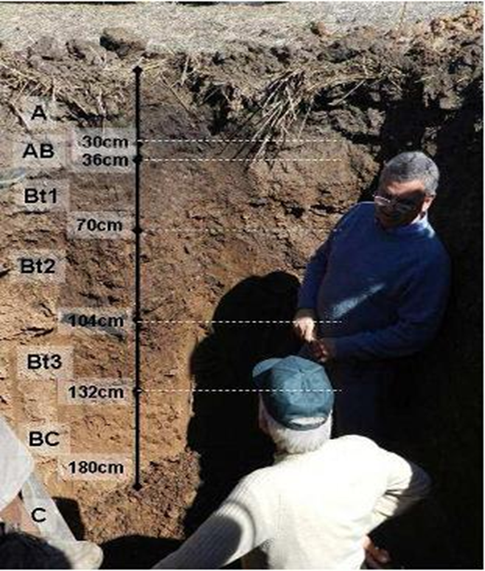
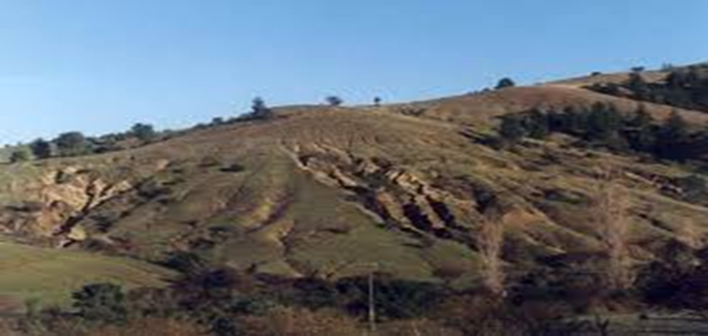
El suelo es el resultado de la interacción de factores formadores:
-material originario
-clima
-relieve
-factor biótico
-tiempo
-hombre.
El hombre ha intervenido el desarrollo natural de los suelos con su domesticación y utilización de mecanización y tecnologías para sus propios beneficios

Slide 8
FUNCIONES DEL SUELO
El suelo es medio natural que sostiene la vida vegetal. Debe brindar a las plantas el soporte físico; para ello tiene que ser penetrable por las raíces y debe abastecer de agua, entonces, debe permitir que el agua de lluvia se infiltre almacenando parte de ella en condiciones que permitan su utilización por las plantas. Debe suministrara a las raíces el oxígeno necesario para su respiración por lo tanto tiene que permitir la renovación y circulación del aire. Debe abastecer a las plantas de nutrientes minerales en forma tal que puedan ser utilizados por las mismas y además debe tener la capacidad de almacenar los nutrientes que se le adicionen”.

Slide 9
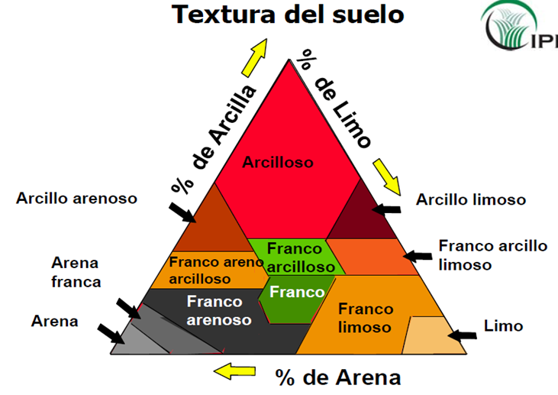
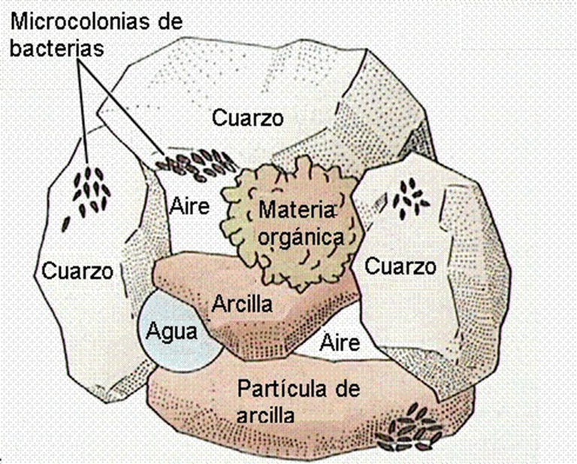
ESTUDIO DEL SUELO – PROPIEDADES FÍSICAS
TEXTURA
ESTRUCTURA

Slide 10
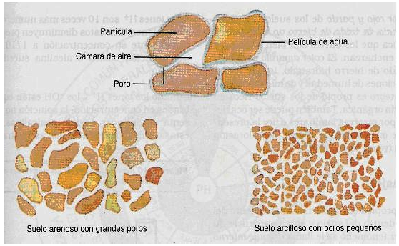
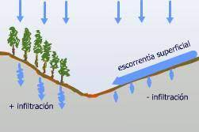
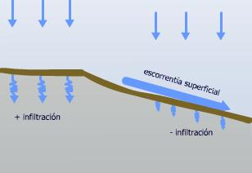
ESTUDIO DEL SUELO – PROPIEDADES FÍSICAS
POROSIDAD
INFILTRACIÓN

Slide 11
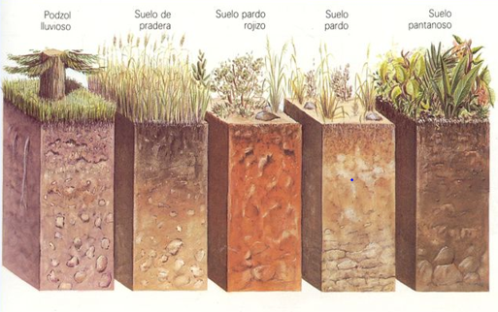
ESTUDIO DEL SUELO – PROPIEDADES FÍSICAS
COLOR
DENSIDAD

Slide 12
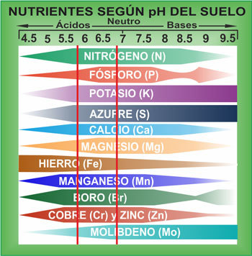
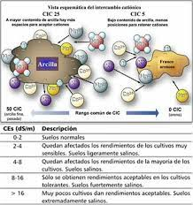
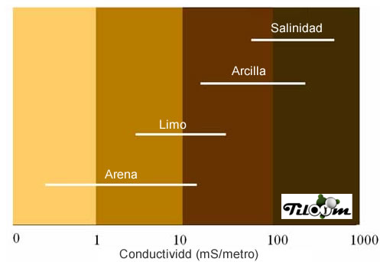
ESTUDIO DEL SUELO – PROPIEDADES QUÍMICAS
PH
CONDUCTIVIDAD ELECTRICA

Slide 13
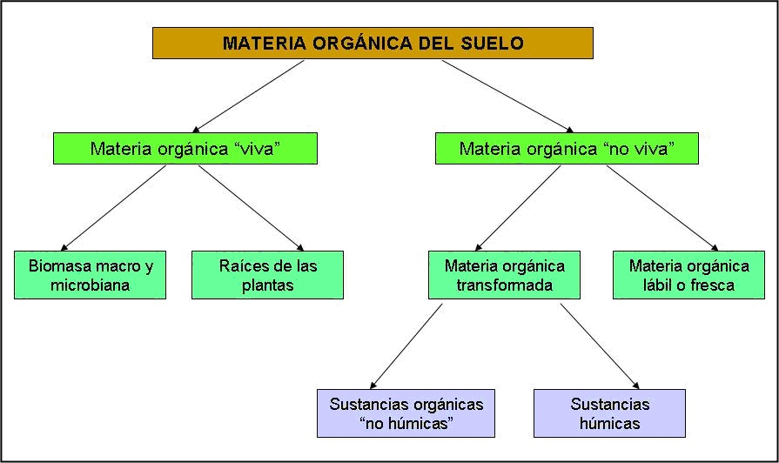
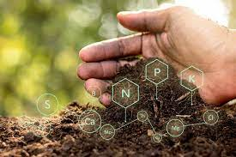
ESTUDIO DEL SUELO – PROPIEDADES QUÍMICAS
MATERIA ORGÁNICA

Slide 14
ESTUDIO DEL SUELO – PROPIEDADES QUÍMICAS
FUNCIONES DE LA MATERIA ORGÁNICA

Slide 15
ESTUDIO DEL SUELO – PROPIEDADES BIOLÓGICAS

Slide 16
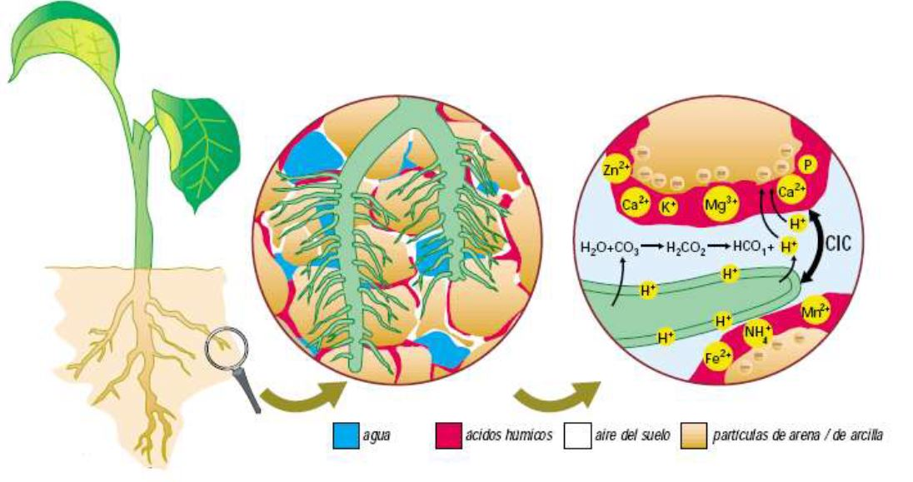
ESTUDIO DEL SUELO – PROPIEDADES BIOLÓGICAS
HUMUS

Slide 17
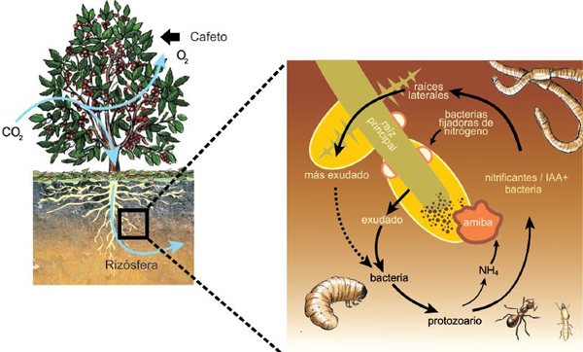
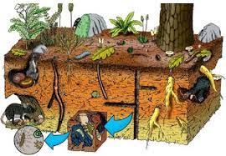
ESTUDIO DEL SUELO – PROPIEDADES BIOLÓGICAS

Slide 18
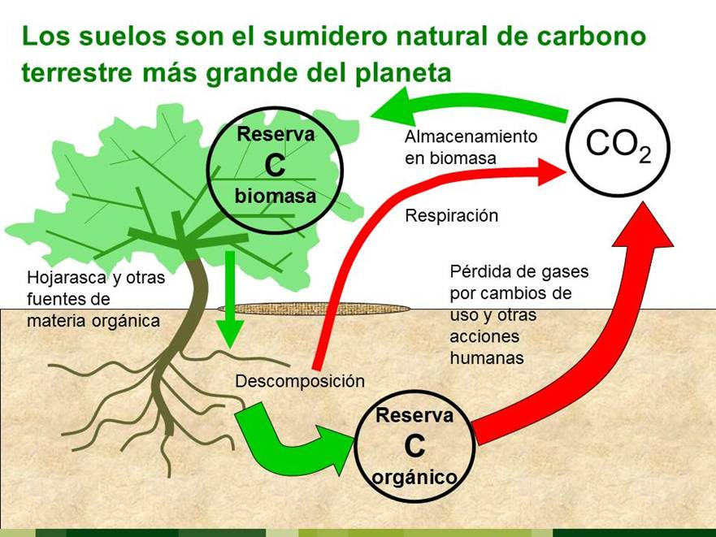
IMPORTANCIA EN EL CICLO DEL CARBONO Y EFECTO INVERNADERO

Slide 19
